Slide 1
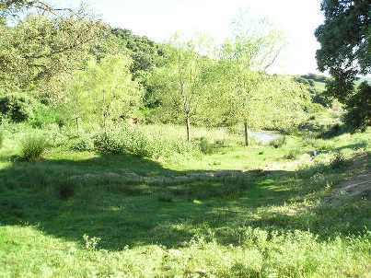
VEGETACION EN LA ZONA
MEDIA DE NAVARRA

Slide 2
Predominan:
-Bosque mixto de encina y roble
-Matorral de romero, espliego, ollaga, enebro y coscoja.

Slide 3
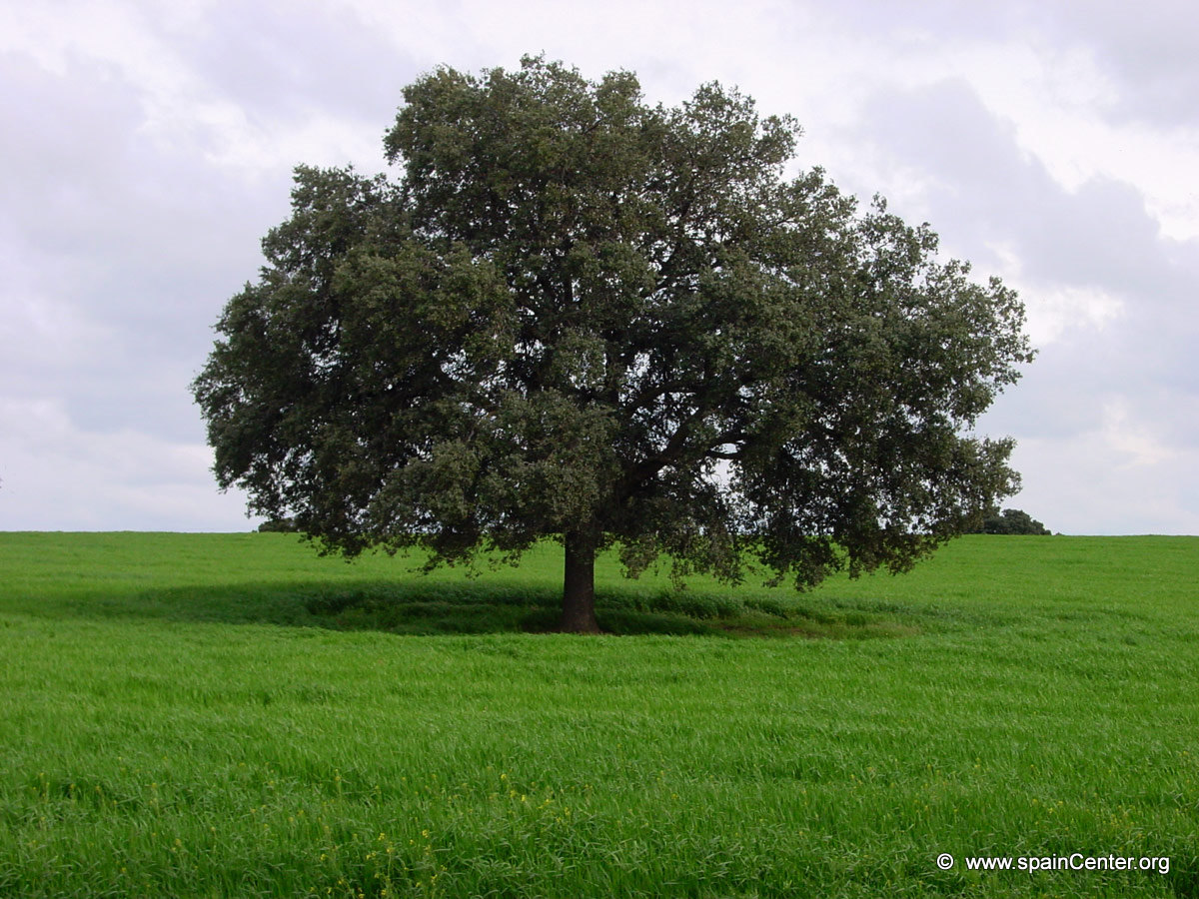
Encina

Slide 4
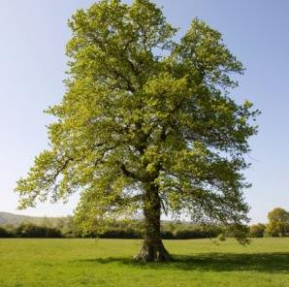
Roble

